Slide 1
Karel Souček
Kůže, její obnova a regenerace; prostata, prsní epitel jako příklady endokrinně regulovaných tkání

Slide 2
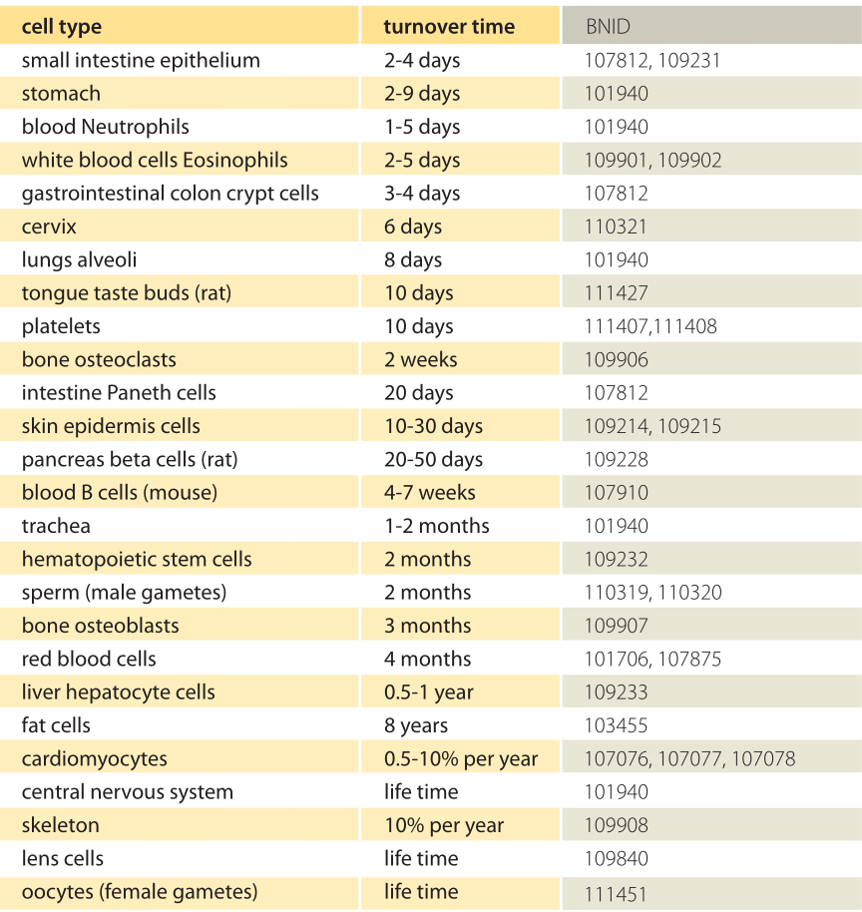
Rychlost obnovy buněk
http://book.bionumbers.org/

Slide 3
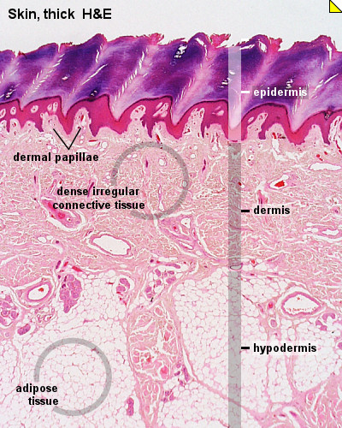
KOŽNÍ SYSTÉM
zevní obal těla, chrání tělo před ztrátou tekutin, škodlivými vlivy vnějšího prostředí, je zapojena do metabolických a imunitních procesů, má význam v termoregulaci, obsahuje smyslové receptory (hmat, bolest, teplota)
Pokožka
  Epidermis (rohovějící epitel)
  Dermis, škára (vazivová složka)
Kožní orgány, adnexa
  Deriváty epidermis
    Vlasy, nehty
    Kožní žlázy
    Mléčná žláza

Slide 4
EPIDERMIS
nepropustná pro mnohé látky, chrání organismus před UV zářením, termický a chemický izolátor
vrstvy:
  stratum basale: vrstva kubických až cylindrických keratinocytů vzájemně pospojovaných desmosomy, silně bazofilní, intezivní mitotické množení – zdroj nových keratinocytů, kmenové a progenitorové buňky
  stratum spinosum: několik (2-5) vrstev polyedrických keratinocytů, které vysílají množství výběžků (v místě jejich kontaktu jsou desmosomy a tonofilamenta → soudržnost mezi buňkami), rozšířené mezib. štěrbiny vyplněné tekutinou (difúze látek)
    obě tyto vrstvy jsou mitoticky aktivní → Malpigiho vrstva
  stratum granulosum: obsahuje cca 3 vrstvy, granula keratohyalinu, cytoplasmatické agregáty filament cytokeratinu a dalších proteinů, proces rohovění

Slide 5
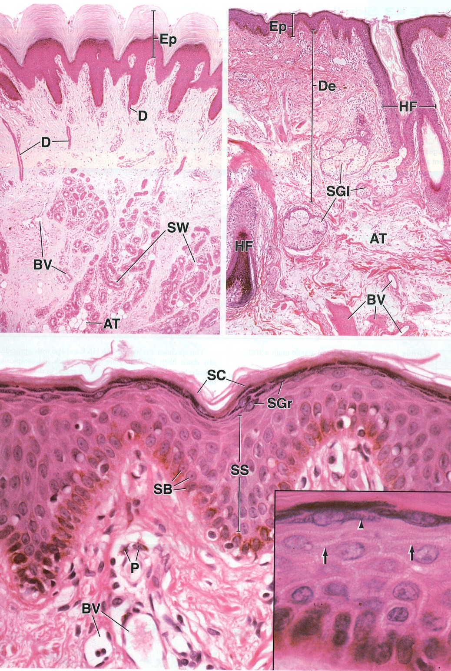
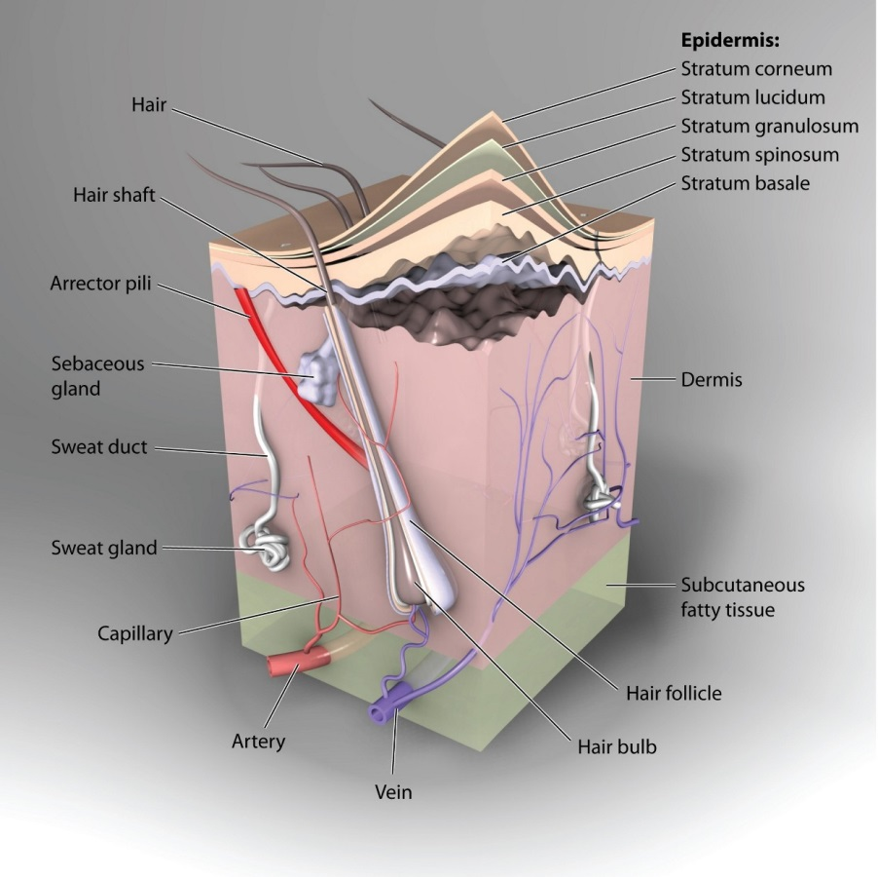
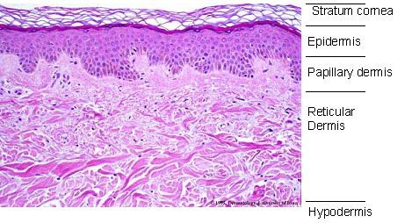

Slide 6
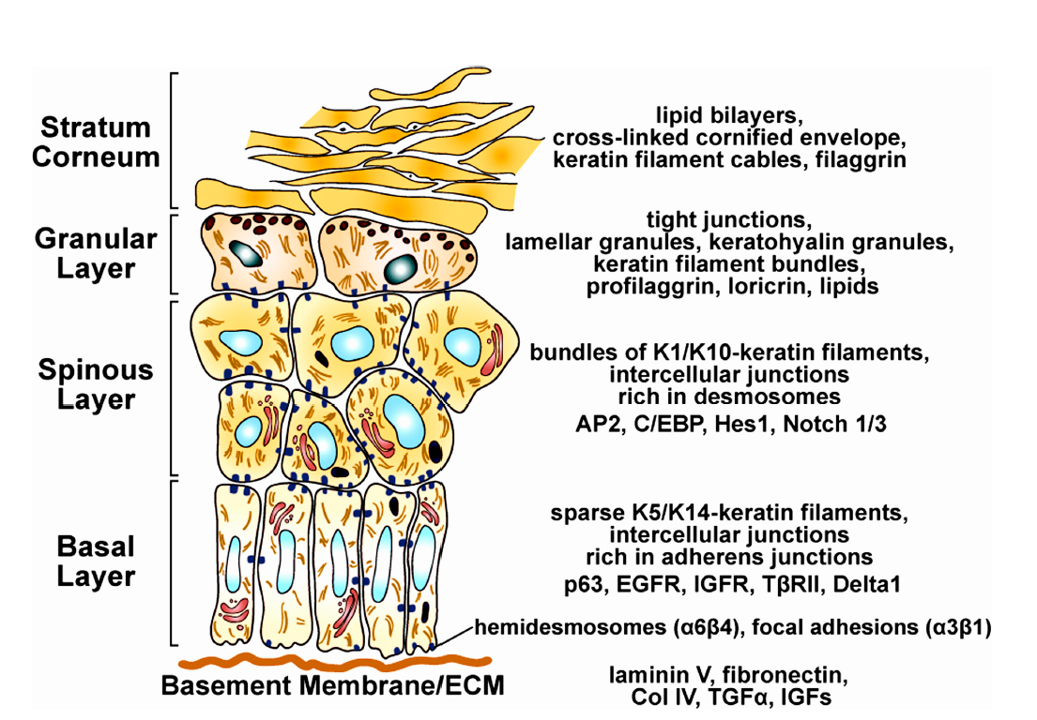
Epidermální diferenciace

Slide 7
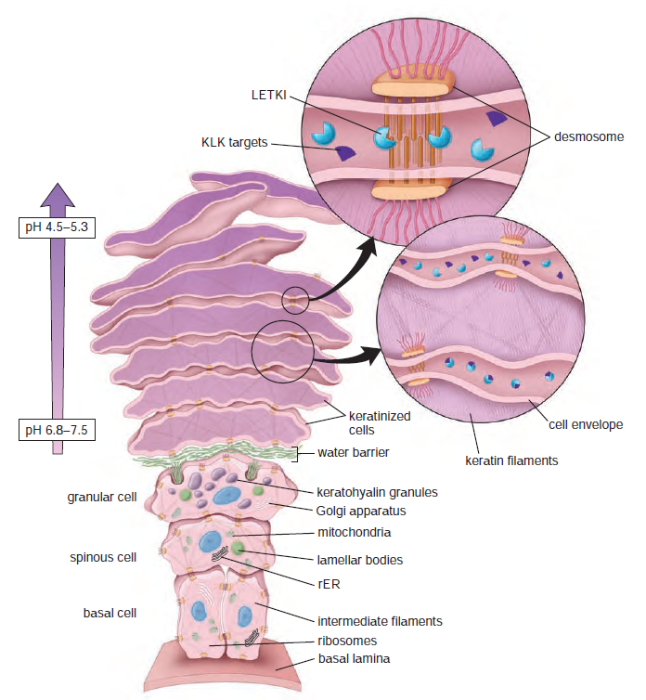
Epidermální diferenciace
Lymphoepithelial Kazal-type inhibitor
Kallikrein-related serine peptidases

Slide 8
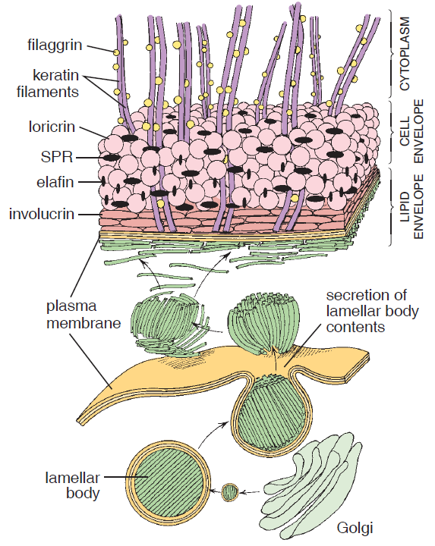
Epidermální vodní bariéra
Buněčný obal – 15 um nerospustná vrstva proteinů
  Mechanická pevnost a opora
Lipidový obal – 5 um vrstva lipidů
  „teflonová“ vrstva
Lamelarní tělíska jsou sekretována exocytózou do mezibuněčného prostoru stratum granulosum a stratum corneum
Tvoří je heterogenní směs fosfolipidů, glykosfingolipidů a ceramidů

Slide 9
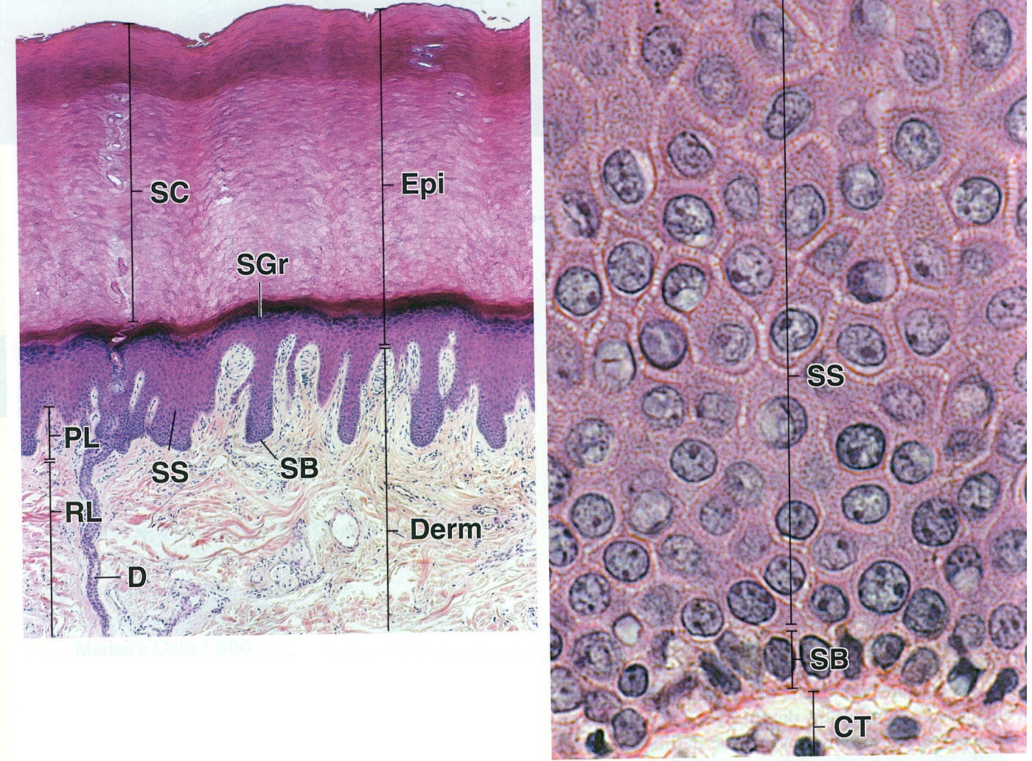
Epi – Epidermis
Derm – Dermis
SC – stratum corneum
SB – stratum basale
SS – stratum spinosum
SGr – stratum granulosum
PL – papillary layer
RL – reticular layer
D – duct
CT – connective tissue

Slide 10
BUŇKY EPIDERMIS:
keratinocyty – tvorba keratohyalinu až keratinu; ve všech vrstvách pokožky; tvoří lamelární tělíska – kontrola odpařování vody
Langerhansovy buňky – dendritické buňky původem z kostní dřeně, hvězdicovitý tvar, antigen prezentující buňky; ve stratum spinosum
Merkelovy buňky – mechanoreceptory (při jejich bazi jsou volná nervová zakončení – dendrit pseudounipolárního neuronu); ve stratum basale
melanocyty – pocházejí s neurální lišty a do epidermis vcestovaly, produkce melaninu (eu/feomelanin) → uvolňování do mezib. prostor → vychytávání keratinocyty (1/36) → rozložení pigmentu; ve stratum germinativum

Slide 11
ŠKÁRA
odděluje dermis od hypodermis
stratum papillare – řídké vazivo vybíhající proti epidermis = papily – v nich cévní a nervové zásobení
  přítomnost sensitivní inervace (Merkelovy buňky a Meissnerova tělíska)
stratum reticulare – tuhé psťovité vazivo, cévní a nervové zásobení; kožní adnexa a smyslová tělíska

Slide 12
KOŽNÍ ŽLÁZY
MAZOVÉ KOŽNÍ ŽLÁZY
exokrinní, exoepitelová
SEKREČNÍ ODDÍL:
  alveolární - sekreční oddíl má kulovitý tvar
  rozvětvená – více sekrečních oddílů, které navazují na jeden vývodní oddíl (volně ústí na povrch kůže nebo je vázán na vlasový folikul – m. arrector pilli)
  polyptychní – více vrstev keratinocytů, které vystýlají žlázu. Bazální buňky mají vysokou proliferační aktivitu (tmavá vrstva u BM) → jejich neustálá náhrada, které podléhají tukové degeneraci
způsob sekrece je holokrinní; sekret je tukové povahy (maz)
lokalizace: celý povrch těla mimo dlaň a bříška prstů ruky a plosky nohy a červeň rtu

Slide 13
KOŽNÍ ŽLÁZY
MAZOVÉ KOŽNÍ ŽLÁZY
VÝVODNÍ ODDÍL:
  vyústění do vlasového folikulu – většina mazových žláz, vývodní část má epitel vrstevnatý dlaždicový, jehož koncová část tohoto vývodu rohovatí
  volné mazové žlázy – na povrch pokožky, koncová část vývodu rohovatí (vrst. dlažd. tence rohovatějící epitel);
    lokalizace: zevní zvukovod (ceruminální žlázky), oční víčko (Meibomská žláza), rty, glans penis, labia minora, dvorec prsní bradavky

Slide 14
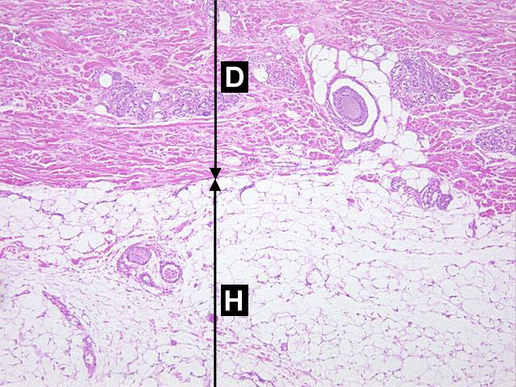
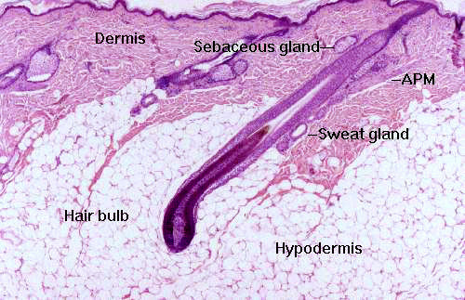
HYPODERMIS
spojuje kůži s podkladem (svalová fascie, periost, perichondrium)
tvořena lalůčky tukového vaziva (nebo řídkým vazivem v místech, kde je kůže volně pohyblivá)

Slide 15
Kmenové buňky kůže
Epidermální kmenové buňky
  Regenerace kůže
  Bazální vrstva epidermis
Kmenové buňky vlasových folikulů
  Obnova vlasových folikulů
  Regenerace epidermis a mazových žláz po poškození
Kmenové buňky melanocytů
  ?

Slide 16
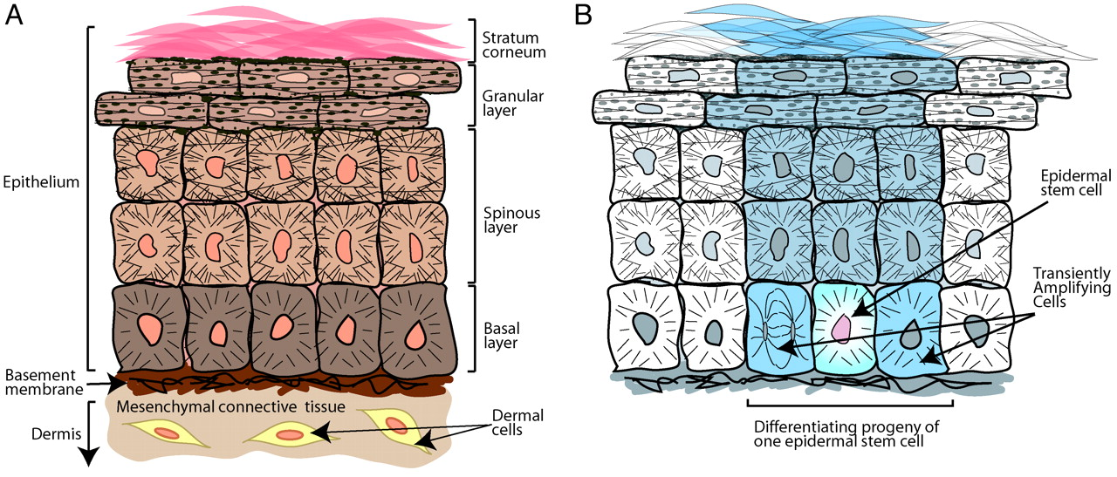

(A) Diagrammatic representation of skin epithelial histology.
Laura Alonso, and Elaine Fuchs PNAS 2003;100:suppl 1:11830-11835
©2003 by National Academy of Sciences
Notes:
(A) Diagrammatic representation of skin epithelial histology. Cells of the basal layer attach to an underlying basement membrane. Basal cells are mitotically active, but they lose this potential when they detach from the basement membrane and embark on the outward trek toward the skin surface. As basal cells enter the spinous layer, they strengthen their cytoskeletal and intercellular connections, gaining resilience to mechanical stress. Once this task is completed, the cells enter the granular layer, where they produce the epidermal barrier. The barrier precursors consist of two major components: (i) glutamine- and lysine-rich cornified envelope precursor proteins, which are synthesized and deposited beneath the plasma membrane, and (ii) lamellar granules, which are filled with lipid bilayers. As the cells enter the final phases of terminal differentiation, a flux of calcium activates the enzyme transglutaminase, which biochemically cross-links the cornified envelope proteins through ε-(γ-glutamyl)lysine isopeptide bonds and which activates the extrusion of the lipid bilayers onto this scaffold. Cell death ensues, leaving dead, flattened squames at the skin surface, the end-process of terminal differentiation. These squames of the stratum corneum eventually slough from the skin surface, to be replenished continually by inner layer cells moving outward. (B) Diagram of the epidermal proliferative unit. A putative slow-cycling epidermal stem cell occasionally divides, giving rise to a stem cell daughter and a transiently amplifying daughter. The transiently amplifying cell divides two to four times, and these progeny then leave the basal layer and execute a program of terminal differentiation. This model is based on retroviral transduction of a β-galactosidase gene into cultured keratinocytes, which were then used in engraftments onto nude mice to trace stem cell lineages (9).

Slide 17
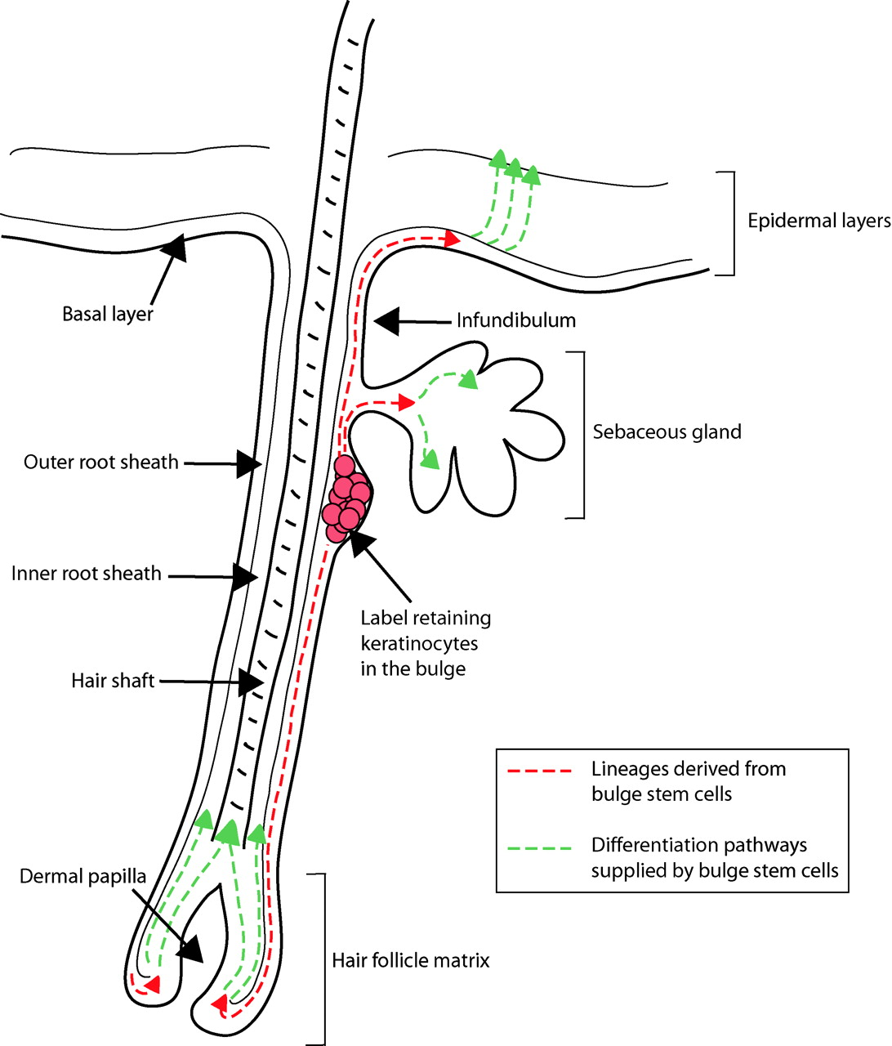
Diagram of the hair follicle and cell lineages supplied by epidermal stem cells.
Laura Alonso, and Elaine Fuchs PNAS 2003;100:suppl 1:11830-11835
©2003 by National Academy of Sciences
Notes:
Diagram of the hair follicle and cell lineages supplied by epidermal stem cells. A compartment of multipotent stem cells is located in the bulge, which lies in the outer root sheath (ORS) just below the sebaceous gland. Contiguous with the basal layer of the epidermis, the ORS forms the external sheath of the hair follicle. The interior or the inner root sheath (IRS) forms the channel for the hair; as the hair shaft nears the skin surface, the IRS degenerates, liberating its attachments to the hair. The hair shaft and IRS are derived from the matrix, the transiently amplifying cells of the hair follicle. The matrix surrounds the dermal papilla, a cluster of specialized mesenchymal cells in the hair bulb. The multipotent stem cells found in the bulge are thought to contribute to the lineages of the hair follicle, sebaceous gland, and the epidermis (see red dashed lines). Transiently amplifying progeny of bulge stem cells in each of these regions differentiates as shown (see green dashed lines).

Slide 18
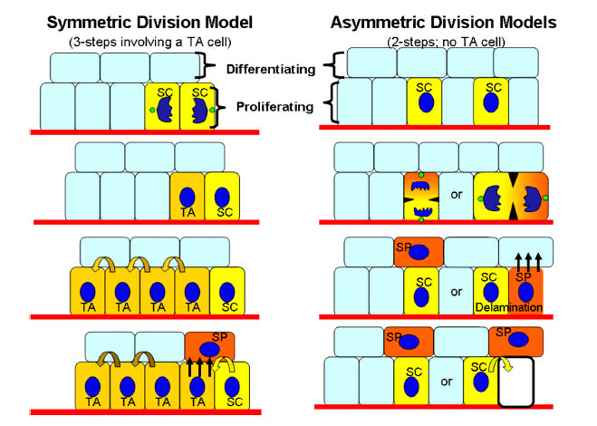
Model sebeobnovy kmenové buňky kůže

Slide 19
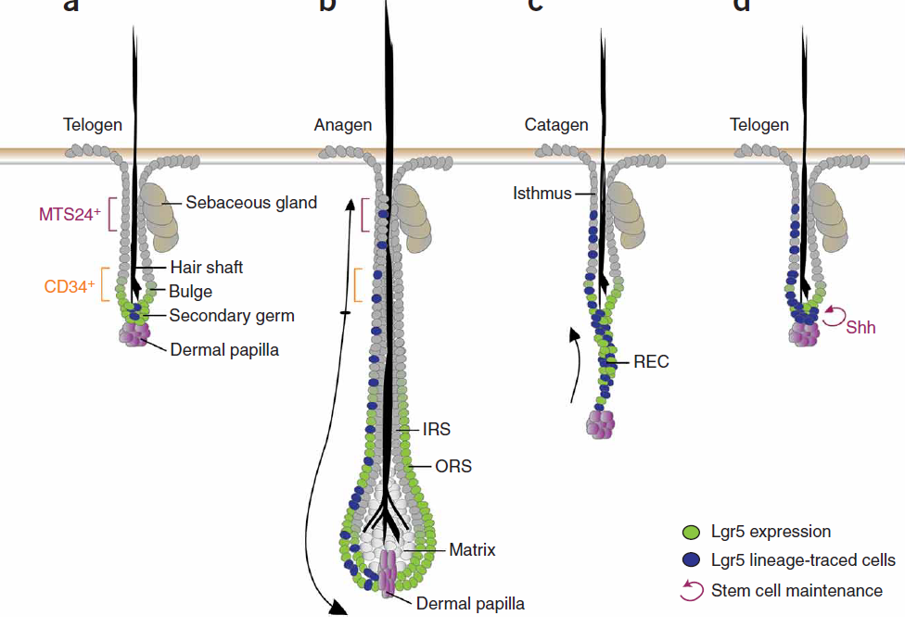
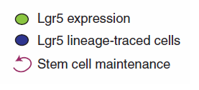
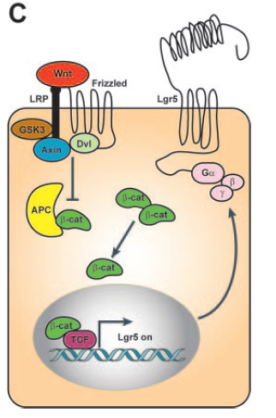
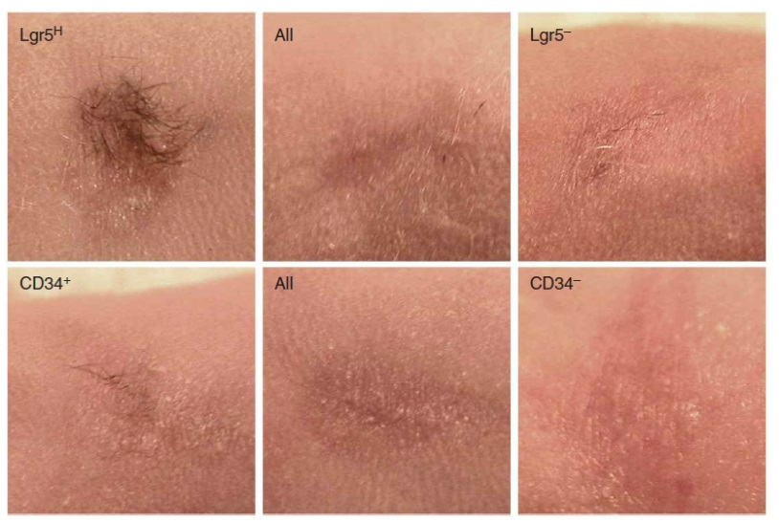
Kmenová buňka vlasového folikulu
Jaks, V. et al. Nat. Genet. 40, 1291-1299, (2008).

Slide 20
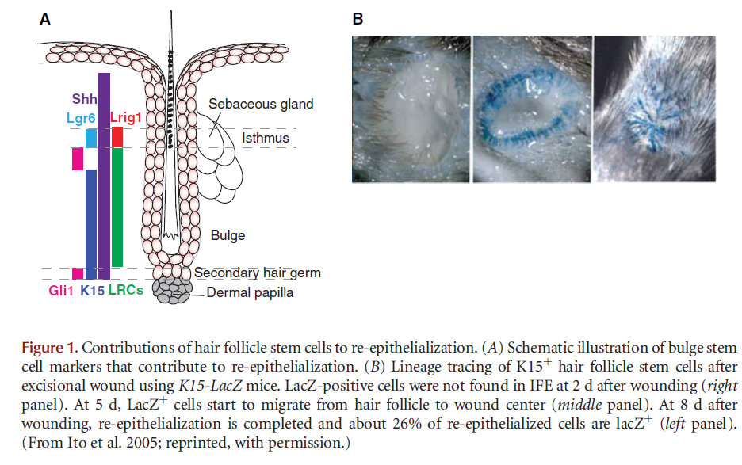

Slide 21
Hojení rány
Zajištění homeostázy (sekundy – minuty)
  Koagulace
  Provizorní ECM
Zánět (hodiny – dny)
  Infiltrace leukocytů
  Trofické faktory stimulují migraci a proliferaci dalších buněk
Proliferace (dny – týdny)
  Vstup fibroblastů a endoteliáních buněk do rány
  Reorganizace ECM
Remodelace a maturace (týdny – měsíce –roky)
  Reorganizace kolegenové ECM
  Zakrytí rány epitelem
  Migrace keratinocytů, ustanovení nové bazální membrány

Slide 22
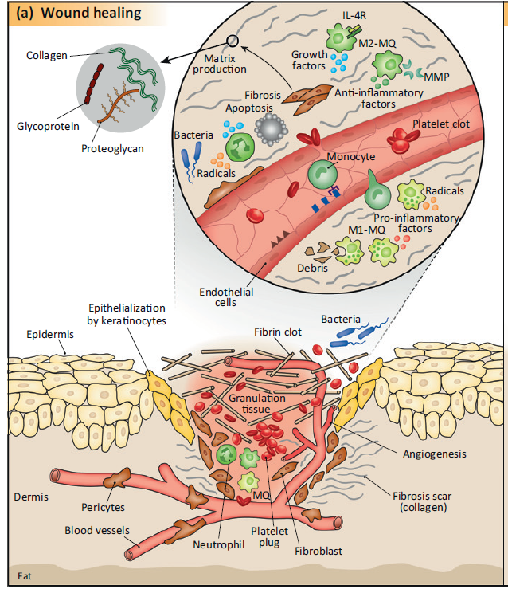
Hojení rány

Slide 23
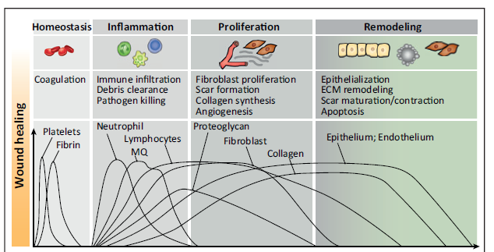
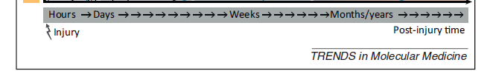
Hojení rány

Slide 24
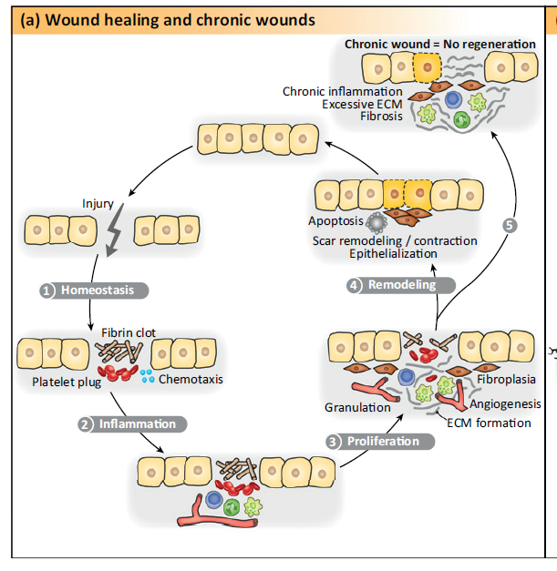
Hojení rány

Slide 26
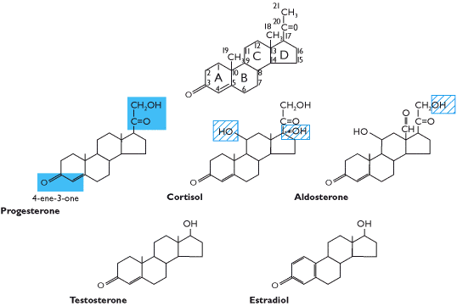
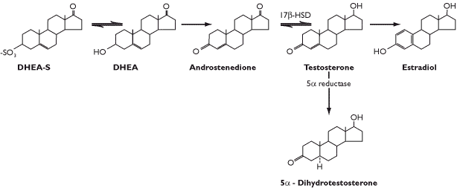
Struktura a biosyntéza pohlavních steroidních hormonů:
Endocrinology: An Integrated Approach, Nussey S and Whitehead S., 2001.

Slide 27
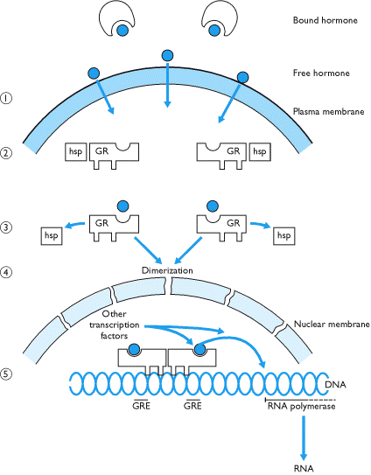
Modelová aktivace jaderného receptoru – příklad GR
Volný lipofilní kortizol snadno prochází buněčnou membránou a váže se na GR;
Podobně jako další steroidní receptory je GR v neaktivním stavu vázán v cytoplazmě na tzv. heat shock proteiny (hsp-90, hsp-70 a hsp-56);
Po navázání ligandu na receptor dochází k uvolnění Hsp a translokaci GR do jádra;
Vznikající homodimer se váže na specifické sekvence DNA – glukokortikoidní responzívní elementy (GRE);
Ve spolupráci s dalšími koaktivátory a faktory remodelujícími chromatin iniciuje transkripci cílových genů;
Endocrinology: An Integrated Approach, Nussey S and Whitehead S., 2001.

Slide 28
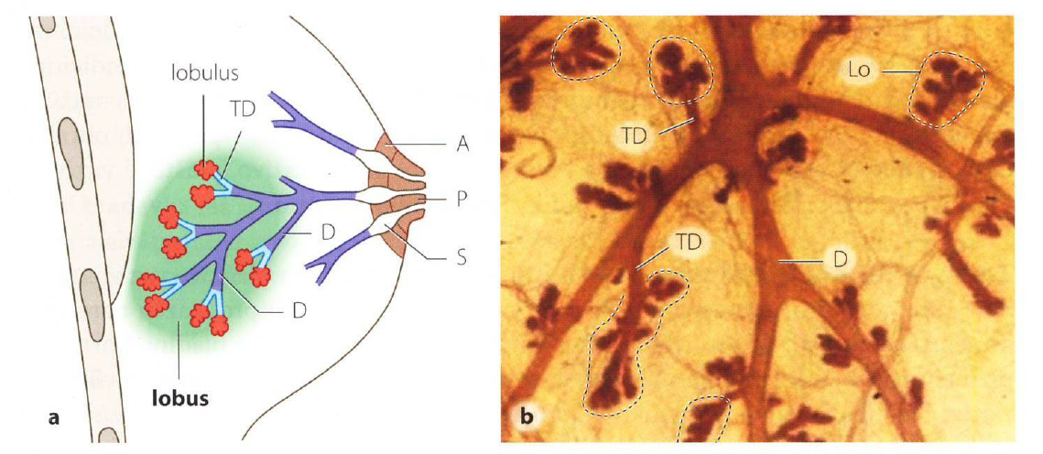
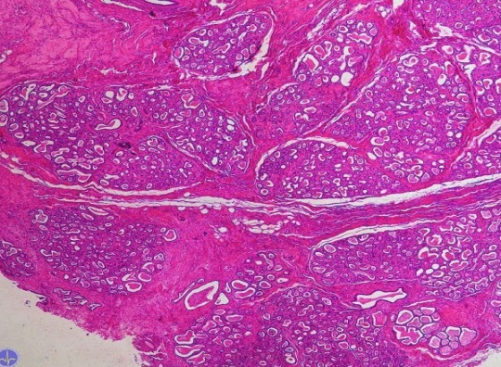
MLÉČNÁ ŽLÁZA
Soubor 15 – 20 tuboaveolárních žláz tvořící laloky - lobi
Každý vývod se rozvětvuje, sekreční oddíly - lobuly
Spolu s tukovou tkání a vazivovým stromatem je podkladem prsu
K plnému rozvoji dochází v průběhu těhotenství – laktace
  Intenzivní proliferace alveolů na konci interlobulárních vývodů

Slide 29
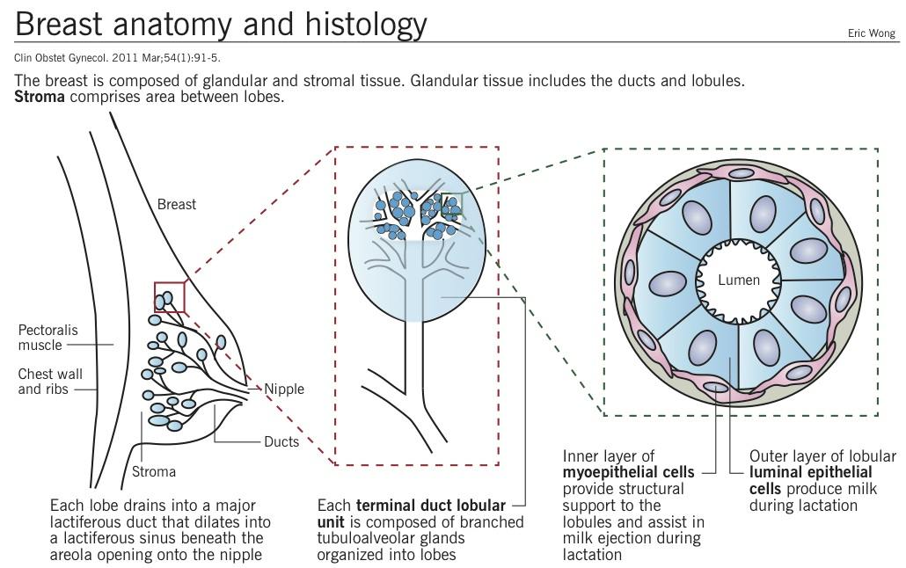

Slide 30
Změny mléčné žlázy spojené s věkem
Prepuberta
  Základ duktů vytvořen, lobuly zůstávají nevyvinuty
Puberta
  Estrogen a progesteron produkovaný ovárii indukují větvení duktů a vývoj lobulů
Těhotenství
  Progesteron a prolaktin indukují kompletní maturaci prsní žlázy
  Zvýšení počtu a velikosti lobulů
  Oxytocin indukuje proliferaci a diferenciaci myoepitelialních buněk
  Po ukončení laktace dochází k apoptóze epitelu a atrofii lobulů
Menopausa
  Lobulární a duktální atrofie
  Zvýšení množství interlobulárního stromatu, fibrózní a tukové tkáně

Slide 31
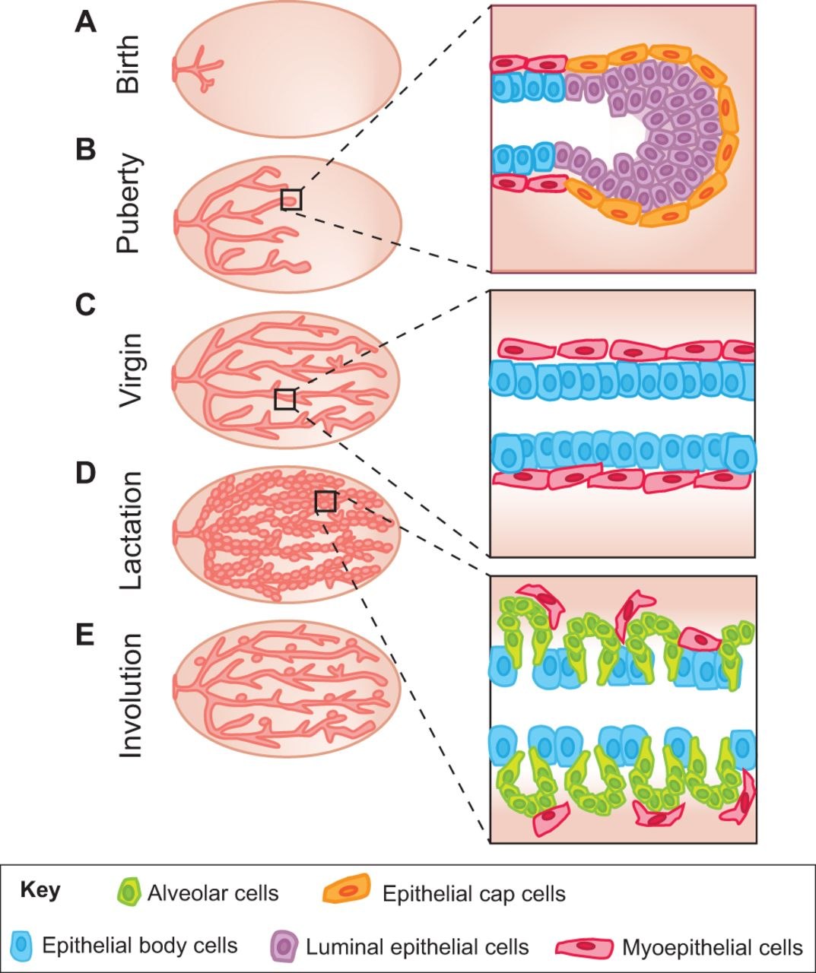
Postnatální vývoj mléčné žlázy (myš)
Jamie L. Inman et al. Development 2015;142:1028-1042

Slide 32
HORMONÁLNÍ OVLIVNĚNÍ MLÉČNÉ ŽLÁZY
prolaktin – produkován mamotropními buňkami adenohypofýzy; podpora sekrece mléka; jeho produkce se zvyšuje po porodu → pokles progesteronu
oxytocin – produkce nucl. paraventricularis hypotalamu; podpora ejekce mléka (myoepitelové buňky); jeho produkce se zvyšuje po porodu → pokles progesteronu
estrogeny – produkce žlutým tělískem, granulosa cells folikulů, placenta; podpora růstu vývodů
progesteron – produkován žlutým tělískem/syncytitotrofoblastem; podpora růstu acinů
placentární laktogen – produkován placentou; podporuje rozvoj žlázek

Slide 33
PARENCHYM MLÉČNÉ ŽLÁZY
laloky mléčné žlázy jednotlivě drenované lobárním vývodem (ductus lactiferi)
laloky jsou interlobulárními septy členěny na lalůčky → intralobulární vývody (jednovrstevný kubický – cylindrický ep.) + aciny/alveoly (pouze u laktující mléčné žlázy) → jednovrstevný kubický – cylindrický epitel (apokrinní extruze)
okolo sekrečních acinů a intralobulárních vývodů myoepitelové buňky

Slide 34
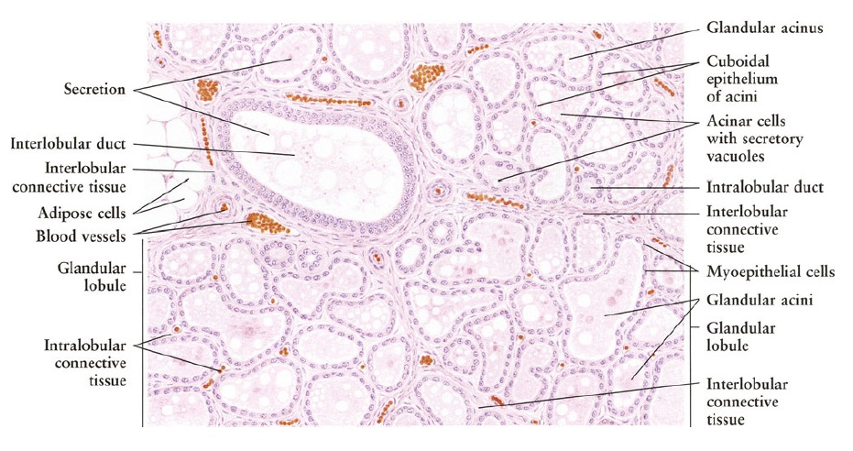

Slide 35
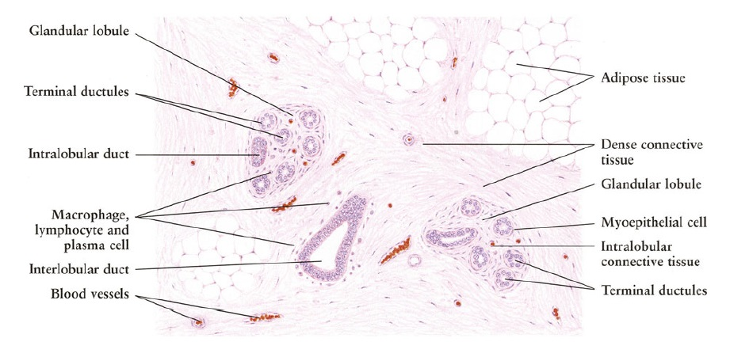
STROMA MLÉČNÉ ŽLÁZY
tvořeno hustým kolagenním vazivem (interlobulární septa) a tukovou tkání + cévní a nervové zásobení
podklad lalůčku je tvořen řídkým kolagenním vazivem + cévní a nervové zásobení (v období laktace se zde objevují plazmatické buňky → produkce IgA)

Slide 36
LAKTUJÍCÍ MLÉČNÁ ŽLÁZA
základní stavební jednotka = lalůček (řídké vazivo + intralobulární vývody) → velké lalůčky
základní funkční jednotka = mléčné aciny
úzké interlobulární septa (husté vazivo + cévní a nervové zásobení + interlobulární vývody)
produkce mléka: voda, mléčné bílkoviny (kaseiny, laktalbumin…), tuk, laktóza, minerály, vitamíny, protilátky
  kolostrum: přechodný typ mateřského mléka, má vyšší podíl bílkovin, vitamínu A, sodíku a chlóru, protilátek

Slide 37
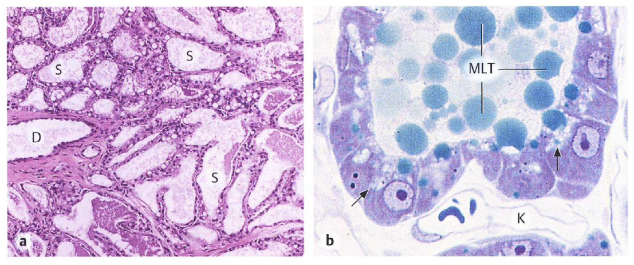
Laktující mamma (Macacus, potkan)

Slide 38
NELAKTUJÍCÍ MLÉČNÁ ŽLÁZA
základní stavební jednotka = lalůček (podkladem je řídké vazivo) se slepě zakončenými intralobulárními vývody/výchlipkami (epitelové čepy – jsou zdrojem pro vývoj mléčných acinů); v okolí se nachází vrstva myoepitelových buněk
široká interlobulární septa (oddělená vazivem) s cévním a nervovým zásobením + interlobulární vývody + občasný výskyt adipocytů

Slide 39
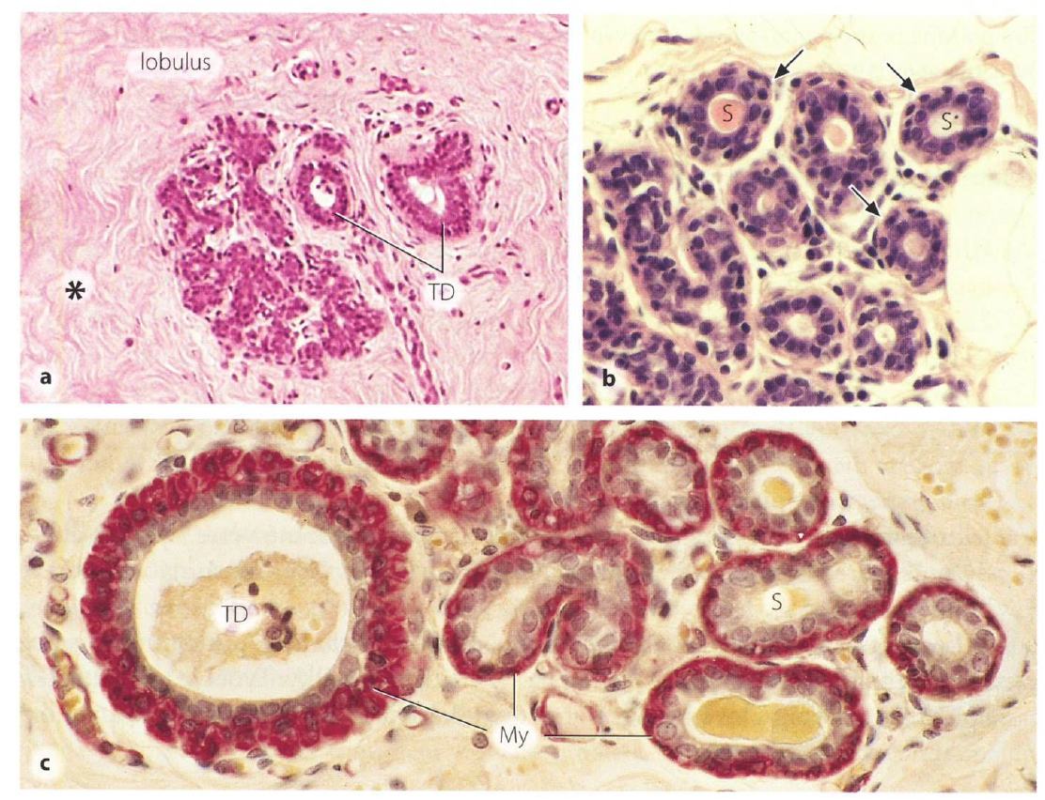
NELAKTUJÍCÍ MLÉČNÁ ŽLÁZA - člověk

Slide 40
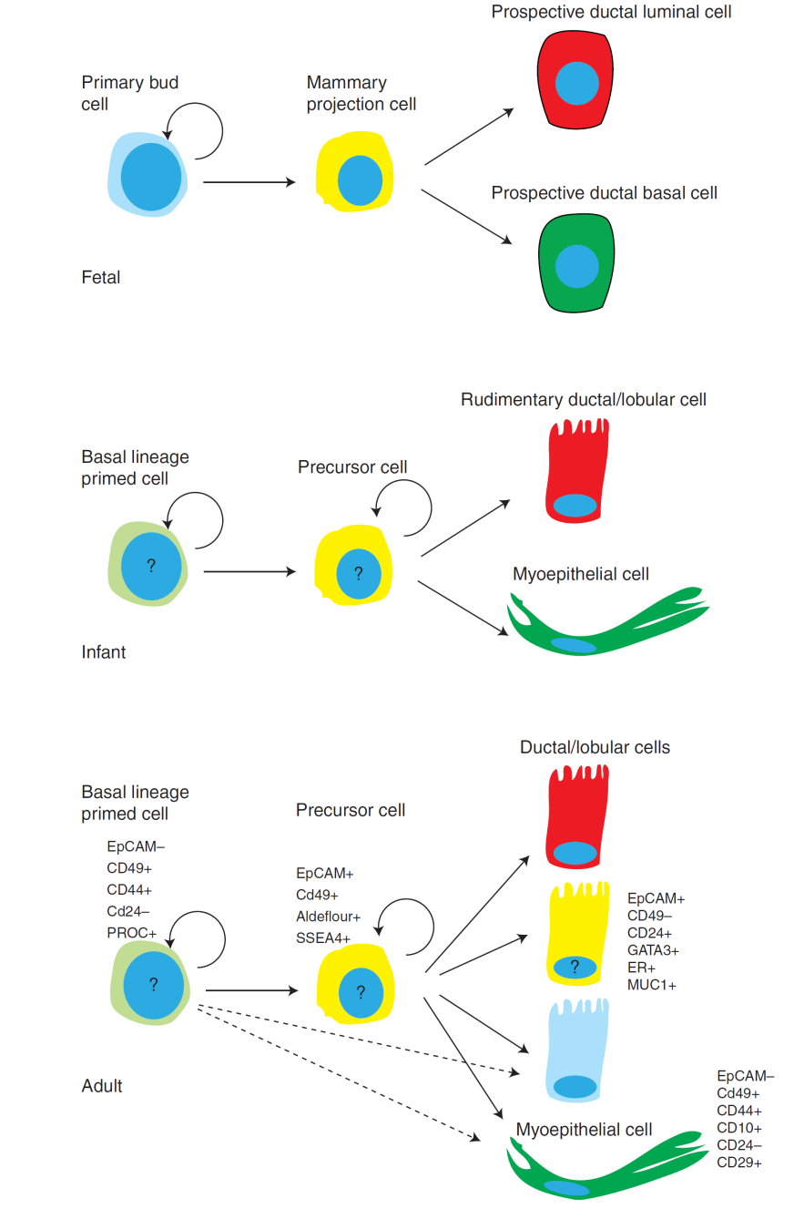
Model liniové hierarchie prsní žlázy
Nejprimitivnější fetální buňky jsou negativní na K14 a K19
Multipotentní progenitorové buňky jsou pozitivní na K14/K19
Diferencované bazální buňky/myoepiteliální a epiteliální buňky jsou pozitivní na K14, K19, double pozitivní nebo double negativní

Slide 41
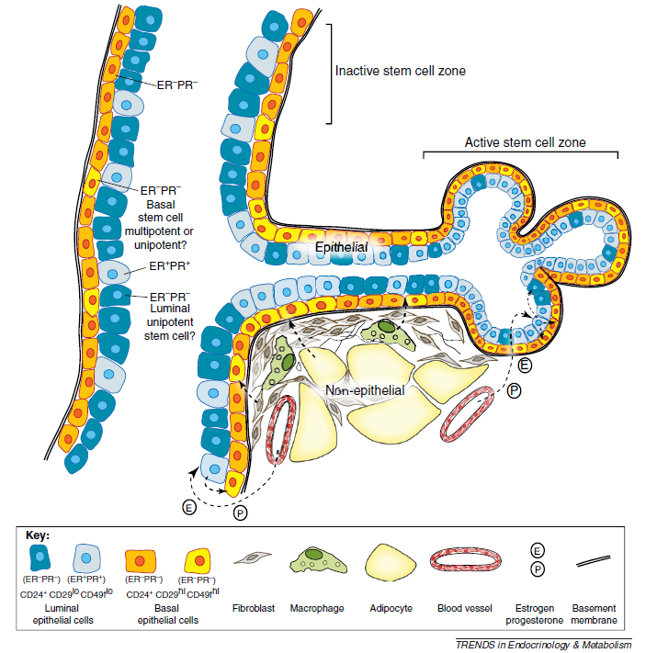

Slide 42
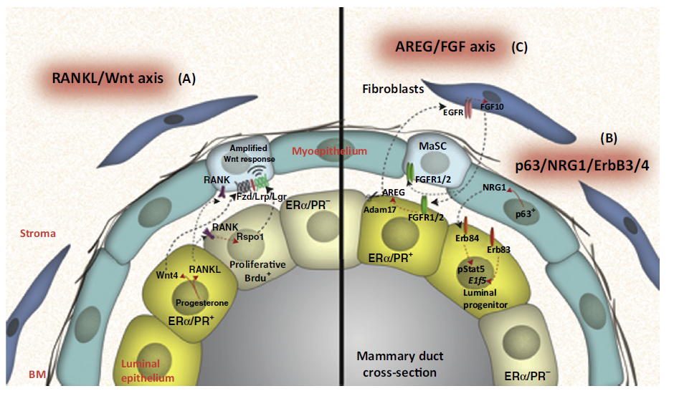
Parakrinní interakce v mléčné žláze
A) Rspo-1 a Wnt4 jsou sekretovány lumininálními buňkami (pod kontrolovou ER a PG) a indukují expanzi MaSC. RANKL spolupůsobí prostřednictvím Rspo1
B) ErbB3 exprese je nezbytná pro diferenciaci luminálních buněk a pro udržování rovnováhy mezi luminálním a bazálním epitelem. Exprese p63 je klíčová pro laktační potenciál luminálních buněk
C) FGFR1 indukuje ligand EGFR amphiregulin (AREG) u luminálních buněk
Notes:
Figure 1. Paracrine Interactions in Normal Mammary Gland Development. (A) R-spondin 1 (Rspo1) and Wingless-type MMTV integration site family, member 4 (Wnt4) secreted by the luminal epithelial cells upon estrogen and progesterone regulation are able to expand mammary stem cell (MaSC) and maintain their full developmental potential. Despite a lack of expression of estrogen receptor (ER) and progesterone receptor (PR), MaSCs respond to hormonal stimulation possibly through receptor activator of nuclear factor kB ligand (RANKL)-mediated cell signaling. Similarly, the tumor necrosis factor alpha (TNF/) family member, RANKL, has also been shown to amplify Wnt-responsive mammary progenitors and stem cells through Rspo1. (B) Erb-B2 receptor tyrosine kinase 3 (ErbB3) expression is necessary for luminal epithelial differ-entiation and for maintaining the balance between luminal and basal epithelium. Neuregulin 1 (NRG1), one of the ErbB family ligands, has been reported to signal from basal p63-positive cells to luminal ErbB3-positive cells. The expression of basal p63 is critical for the development and lactation potential of the luminal epithelial cells. (C) Fibroblast growth factor receptor 1 (FGFR1) has been shown to induce the expression of epidermal growth factor receptor (EGFR) ligand amphiregulin (AREG) in luminal epithelial cells. In addition, FGFR1/R2-null cells were rescued in chimeric outgrowths containing wild-type mammary epithelial cells (MECs), indicating the maintenance of basal epithelial stem cell pool was partially dependent on the paracrine feedback loop among factors of FGF, FGFR, EGFR, and AREG. Modified, with permission, from [34].

Slide 43
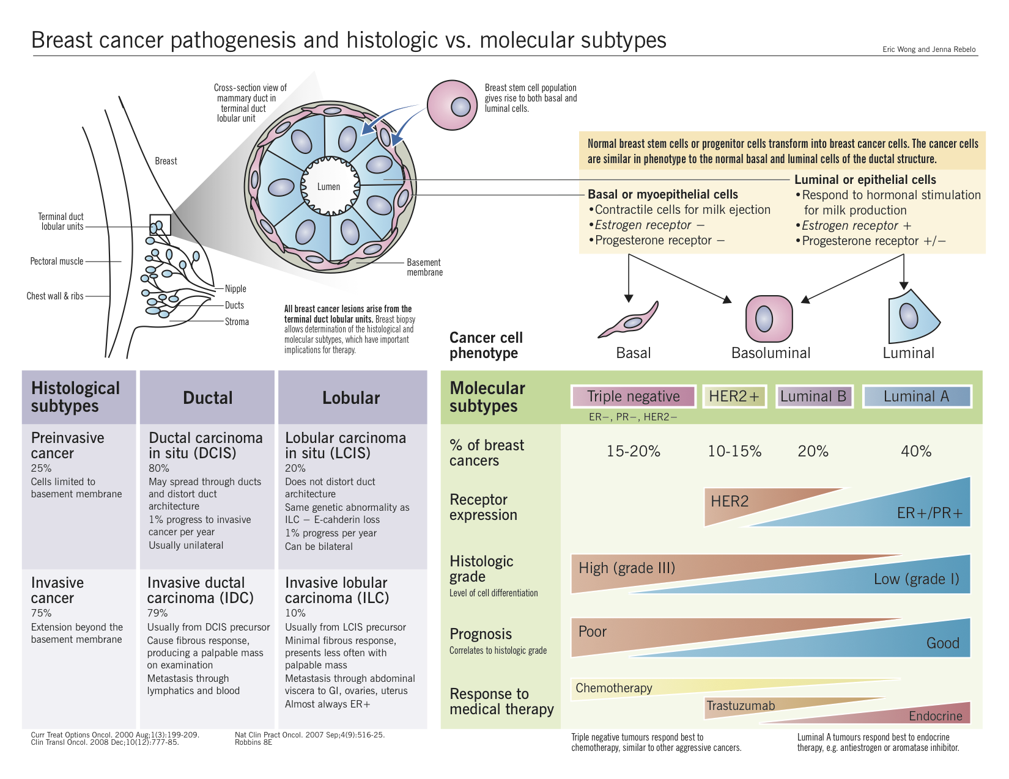

Slide 45
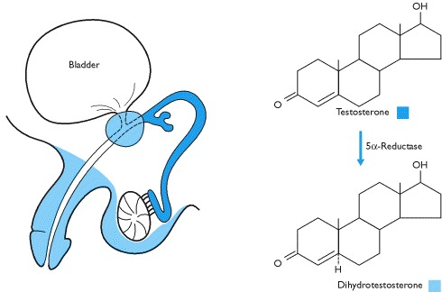
Hlavní místa syntézy mužských pohlavních hormonů:
Muž (%) | Varlata | Nadledvinky | Konverze ve tkáních
Testosterone | 95 | <1 | <5
5α-DHT | 20 | <1 | 80
Androstenedione | 20 | <1 | 90
DHEA | 2 | <1 | 98
DHEA-S | <10 | 90 | -
úloha testosteronu a DHT ve vývoji vnitřních a vnějších pohlavních orgánů
Endocrinology: An Integrated Approach, Nussey S and Whitehead S., 2001.

Slide 46
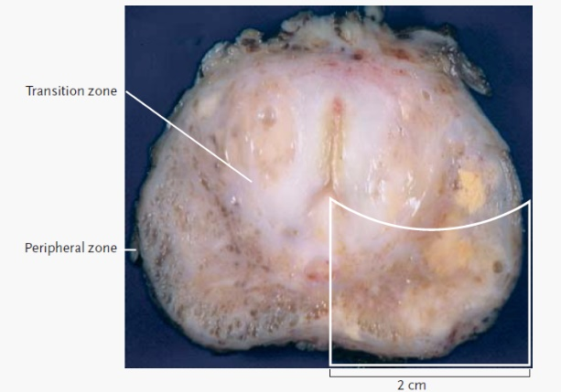
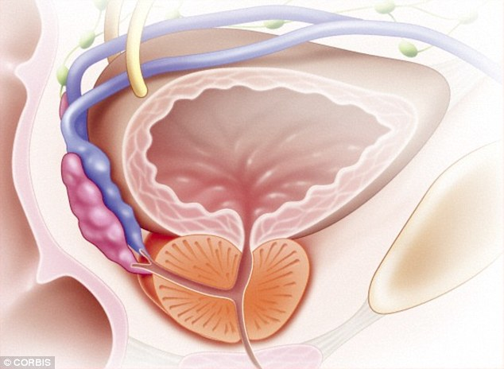
PROSTATA
parenchymatozní orgán, lumen žlázek je složeno v slizniční řasy (vystlány 1vrst.-dvouřadým kubickým až cyl. epitelem)
30-50 rozvětvených tuboalveolární žlázek uložených ve vazivově-svalovém stromatu; vývody ústí na colliculus seminalis uretry
žlázky mají jako podklad fibromuskulární stroma
  trojí lokalizace: slizniční , podslizniční, hlavní
sekret: hojně bílkovin, kapénky lipidů, kyselá fosfatáza (klin.významná), pH lehce kyselé, kyselina citronová, fibrinolyzin, prostaglandiny; ve vyšším věku konkrementy prostaty (corpora amylacea)

Slide 47
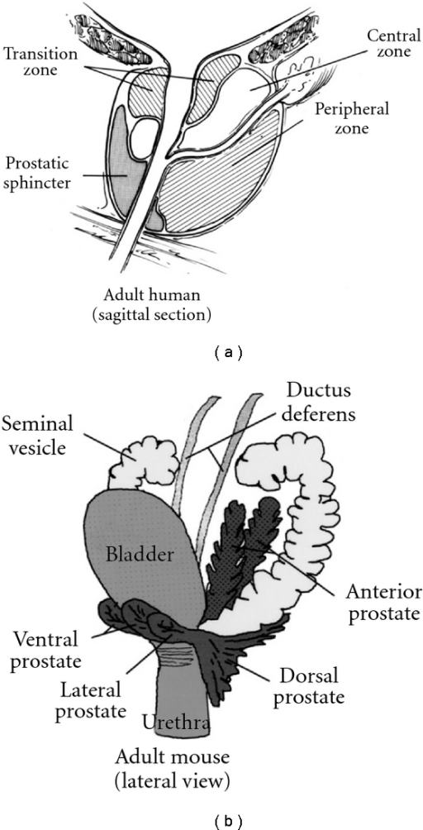
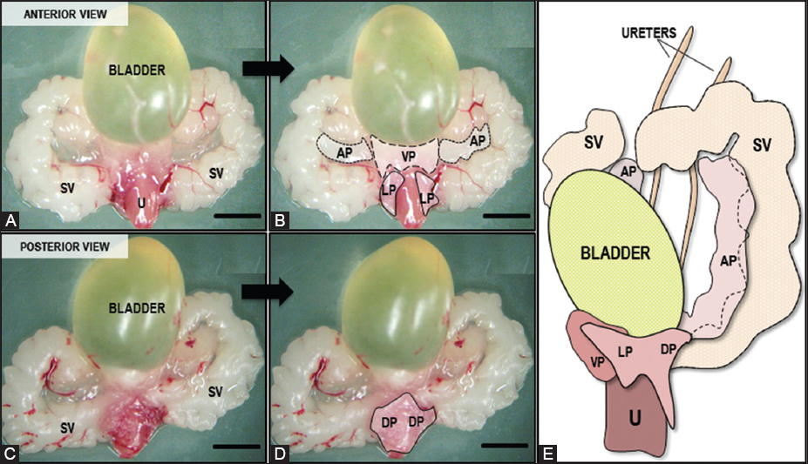
Prostata člověk vs. myš

Slide 48
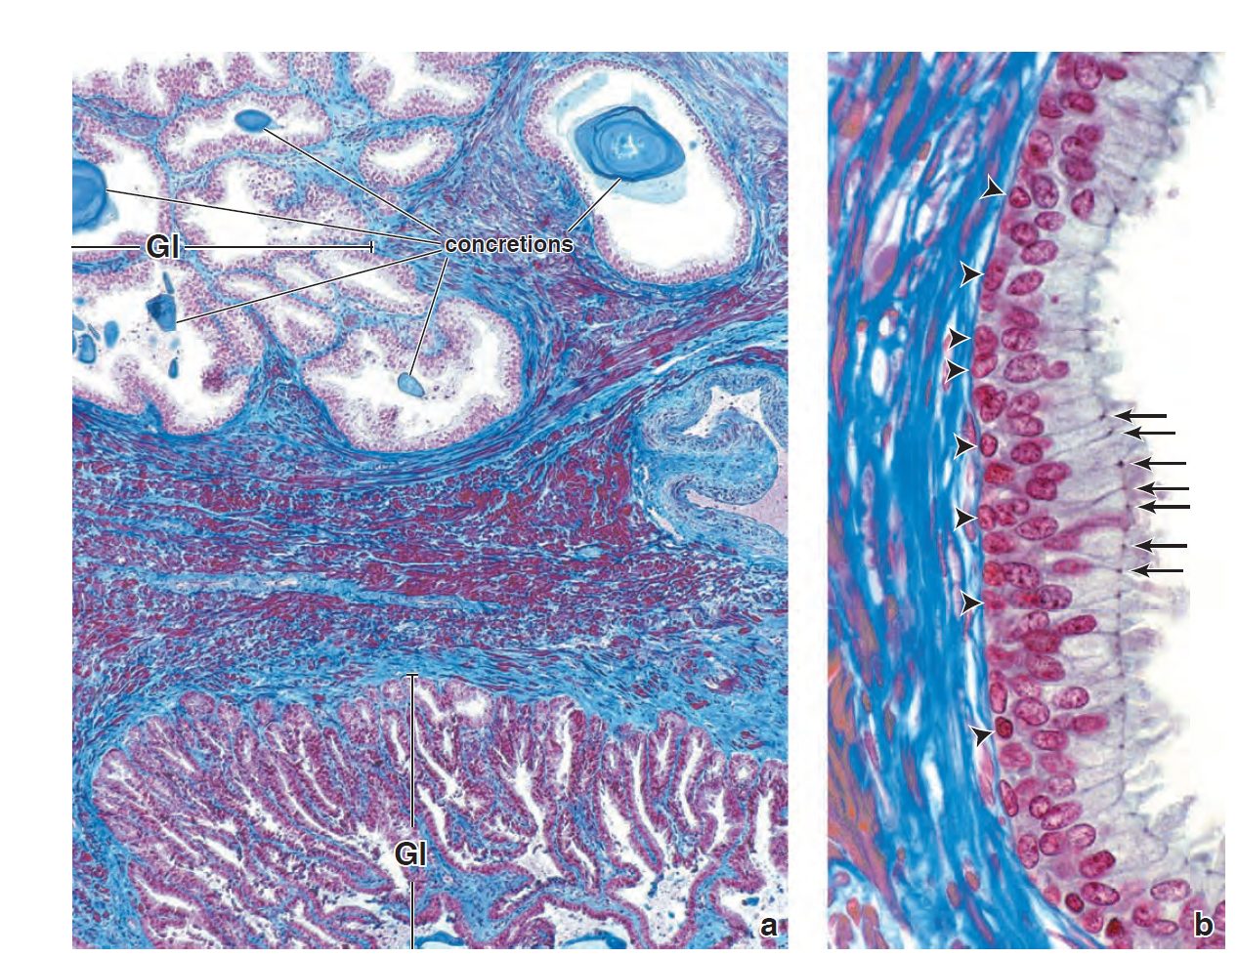
Prostata - člověk

Slide 49
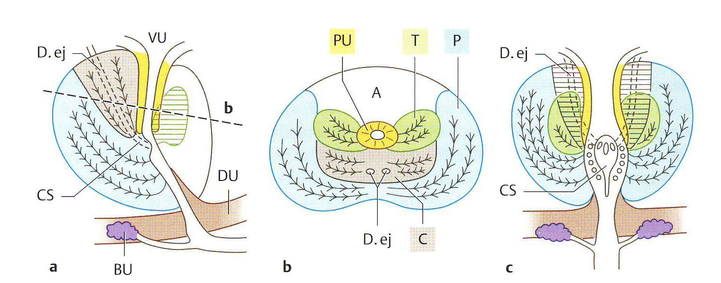
Členění prostaty člověka
Zóna centrální (C), periferní (P), přechodová (T), periutherální (PU), přední, nežlaznatá (A)

Slide 50
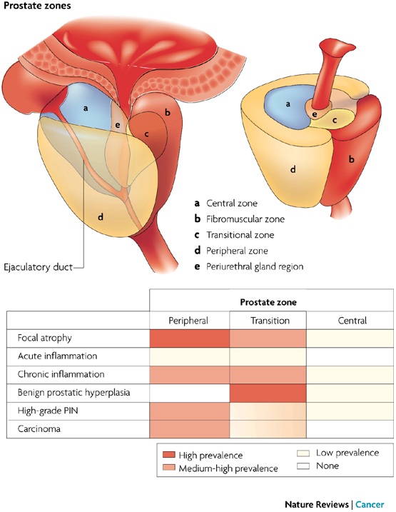
Zonální predispozice k onemocnění prostaty

Slide 51
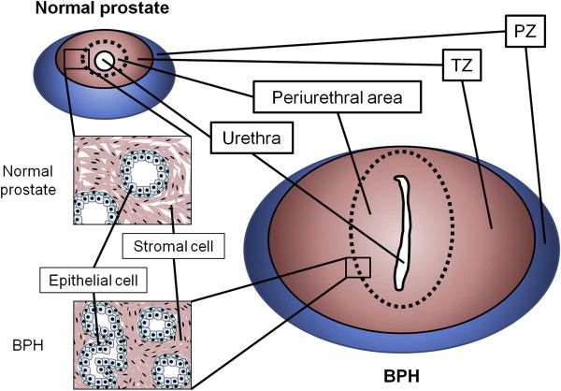
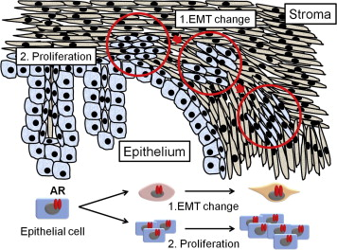
Benigní hyperplazie prostaty
Izumi, K. et al. The American Journal of Pathology 182, 1942-1949, (2013).

Slide 52
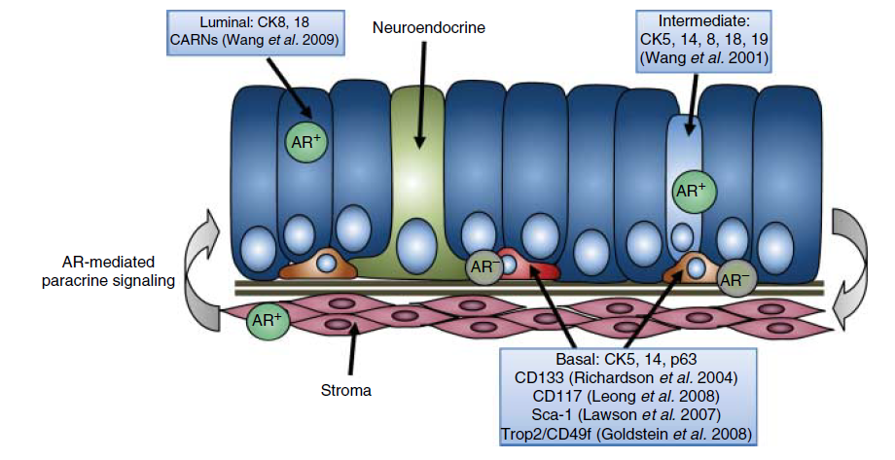
Kmenová buňka prostaty

Slide 53
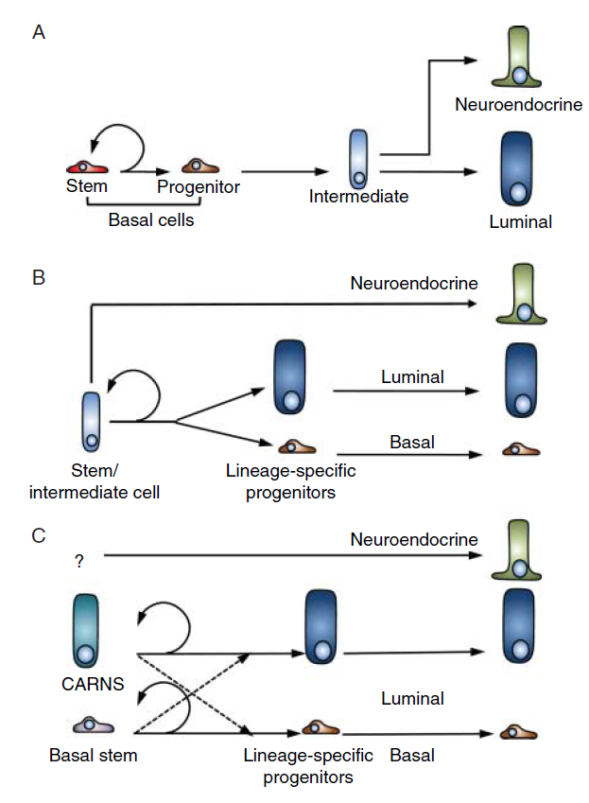
Model liniové hierarchie prostaty

Slide 54


Slide 55


Slide 57

Slinivka břišní, pankreas

Slide 58

Slinivka břišní, pankreas
smíšená exo/endokrinní žláza, produkující trávicí enzymy a hormony (váha ~ 80g, velikost ~ 15 cm)
stroma: na povrchu pouzdro (husté vazivo) – z něj vybíhají septa → laloky → lalůčky (cévní + nervové zásobení + větvení vývodů); podkladovou tkání je řídké vazivo
parenchym: pankreatické aciny + trámčité uspořádání buněk (Langerhansovy ostrůvky)

Slide 59


Pankreas

Slide 60
EXOKRINNÍ ČÁST PANKREATU
složená alveolární žláza
syntetizuje a produkuje trávicí štávu (cca 2 L/den): proteolytické endopeptidázy (trypsinogen, chymotrypsinogen), amylázy, lipázy a deoxyribonukleázy → mají za úkol štěpit tráveninu (chymus), přicházející z žaludku
také zde probíhá produkce látek, podílejících se na alkalizaci sekretu (snížení pH = ↑ funkčnost trávicích enzymů)
pankreatické aciny – bazofilní cytoplazma, množství sekrečních granulí, produkce trávicích enzymů
centroacinózní buňky – světlá cytoplazma, přímo navazují na vsunuté vývody, alkalizace sekretu
absence myoepitelových buněk

Slide 61



Slide 62

ENDOKRINNÍ ČÁST PANKREATU
Langerhansovy ostrůvky
velikost 100-200 um, počet ~ 1 mil., 1-2% objemu slinivky
trámčitý stavební typ s bohatým kapilárním zásobením (fenestrované kapiláry)
ostrůvky jsou obklopeny tenkou vrstvou řídkého vaziva
součástí „Diffuse Neuroendocrine Systém“ (DNES) systému
světlá cytoplazma s přítomností sekrečních granulí → 4 typy buněk:
  A buňky – glukagon (cca 20%)
  B buňky – inzulín (cca 70%)
  D buňky – somatostatin (cca 5%)
  PP buňky – pankreatický polypeptid
  (< 5%)

Slide 63

Langerhansův ostrůvek
http://quasargroupconsulting.com/Encyclopedia/anatomy/pancreas.php

Slide 64
Regenerace pankreatu
Nízká intenzita proliferace
Nízká klonogenní kapacita
Délka života u myších buněk ~ 1 rok (podobně jako u jater)
Regenerační kapacita odlišná od jaterní
  Buňky zvýší svoji proliferační kapacitu, ale k úplné obnově poškozené tkáně nedojde
  Lgr5+ buňky nejsou přítomny, jsou indukovány při poškození v buňkách duktu nebo v podmínkách in vitro – vliv mikroprostředí?
Buňky pankreatu jsou plastické
  Během zánětu lze nalézt buňky s duktální i acinární charakteristikou
  Transdiferenciace
  Risk pro vnik onemocnění (acinar-to-ductal metaplasia)

Slide 65

Regenerace pankreatu

Slide 66
Literatura
Histologie, Renate Lullmann-Rauch, GRADA, 2012
Histology – A Text and Atlas, M. H. Ross. W. Pawlina, Wolters Kluwer, 2011
GUIDE to GENERAL HISTOLOGY and MICROSCOPIC ANATOMY, Petr Vaňhara, Miroslava Sedláčková, Irena Lauschová, Svatopluk Čech, Aleš Hampl, Published by Masaryk University, ISBN 978-80-210-8453-7
Atlas fyziologie člověka, S. Stefan, D. Agamemnon, Grada, 2016

